Slide 1
遊戲設計初探
葉家齊(小葉)
網路學習科技研究所
comkingl@yahoo.com.tw
陳軒竹(軒竹)
網路學習科技研究所
leo91716@gmail.com

Slide 2
人們玩遊戲的動機(by Chris Crawford)
所有遊戲的最古老、基本、重要的動機─學習
次要動機：
滿足想像、暫離現實 (Fantasy/Exploration)
安全地進行反社會行為 (Nose-Thumbing)
展現實力 (Proving Oneself) ：看能力 vs. 看運氣的遊戲
社交潤滑劑 (Social Lubrication)：遊戲本身不是重點。
磨練心理/生理技能 (Exercise)
表現人格特性 (Need for Acknowledgment)：好遊戲能反映玩家人格特質。

Slide 3
「完美遊戲設計師」所具備的特色 (Andrew p.1-16)
想像力：視覺與聽覺想像、戲劇想像、概念想像、側面思考。
技術上的認知：電腦的擅長與不擅長，可能與不可能。
分析能力：善加批評自己的工作。
數理能力：基本數學技巧，特別是統計能力。
審美能力：拓展審美視野。
常識：基本常識是用來研究未知事物的能力。
寫作技巧：技術寫作、小說寫作、對話撰寫。
繪畫技術：A picture is worth a thousand word.
協商能力：協商各種細節、整合各種意見，以創造出前後連貫的遊戲。

Slide 4
遊戲開發階段
靈感(1個月)：初始點子與可行性討論，產出提案文件。
概念化(3個月)：完成詳細的設計內容
藍圖(2個月)：規劃一連串階段性的細部規格。
技術性結構(2個月)：進行技術性的設計，詳述遊戲所需的工具與技術元件訂定里程碑。
建造工具(4個月)：建造所需元件及工具組。
組合(12個月)：按照分階段的系統把遊戲組合起來。
建造關卡(4個月)：完成遊戲關卡與教學說明。
檢視測試(3個月)：部分與關卡設計時間重疊。

Slide 5
遊戲性
遊戲性就是一連串有趣的選擇。
每一個選擇/策略一定要有優缺點，影響後續。
遊戲本身得有些複雜性，而複雜性來自簡單的規則。
遊戲性來自玩家面對的挑戰，以下分述之
純粹挑戰
挑戰應用

Slide 6
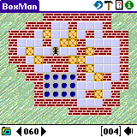
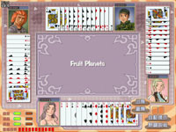
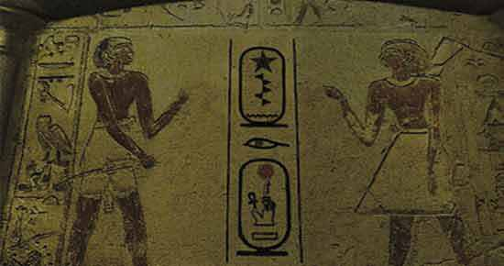

遊戲性─純粹挑戰
邏輯推理挑戰： 資訊完美(如倉庫番、井字遊戲，靠邏輯)； 資訊不完美(如橋牌，要推理)
側面思考挑戰： 透過「固有」的或「外來」的知識解決問題。

Slide 7
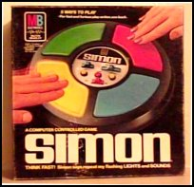
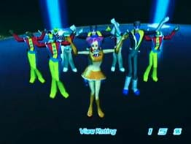
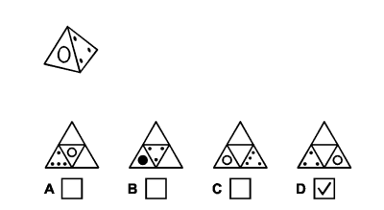
遊戲性─純粹挑戰
記憶挑戰： 常見於兒童軟體。基本上每一款遊戲都有。
(Space Channel 5)
智能挑戰： 遊戲中不以純粹的型態出現，而是形成其他類型挑戰的一部分。

Slide 8
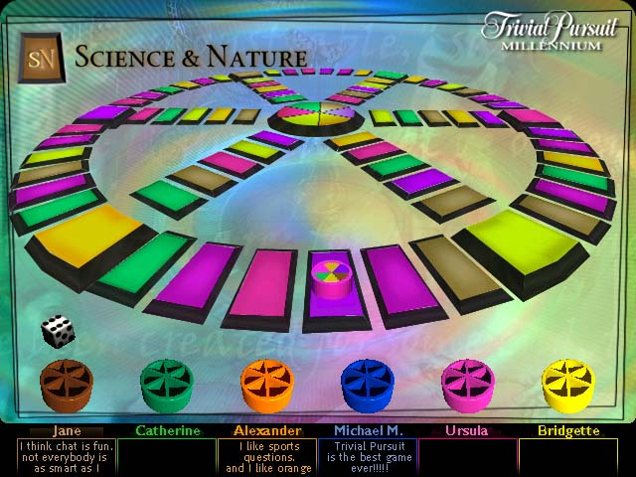
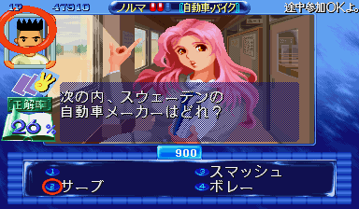
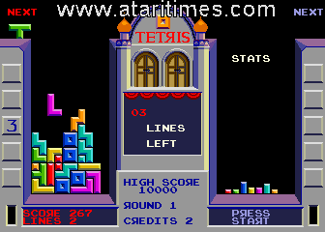
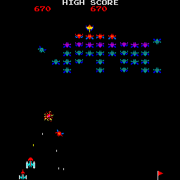
遊戲性─純粹挑戰
知識挑戰： 依賴外來知識的挑戰,很少以純粹的型態出現在遊戲中。顯性的固有知識挑戰則常見於RPG 與AVG 中。
(Trivial Pursuit)
樣式辨別挑戰： 大腦的主要辨知功能就是樣式辨別。昔日遊戲相對簡單，樣式因而比較突顯。可以與其他類型結合(如反射/反應)而增進遊戲性。
(Quiz Nanairo Dreams)
(Tetris)
(Galaxian)

Slide 9
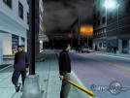
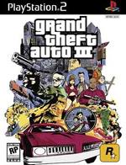
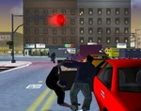
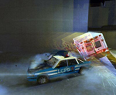
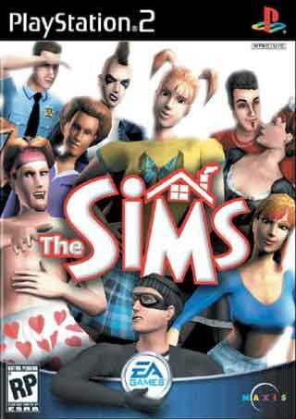
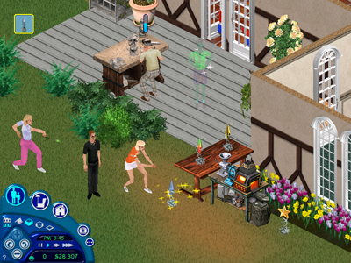
遊戲性─純粹挑戰
道德挑戰： 簡單分為普遍、文化、氏族、個人四個作用層次。在遊戲中不易呈現，傾向於使用二分法。

Slide 10
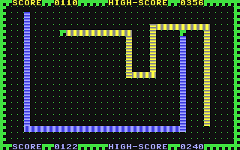
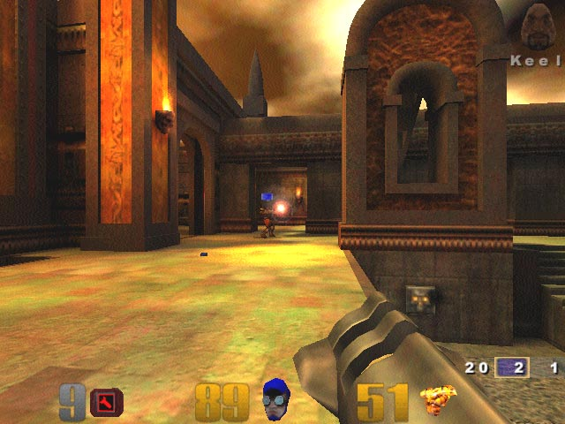
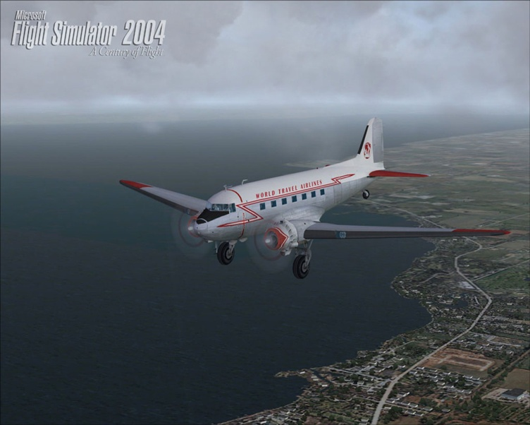
遊戲性─純粹挑戰
空間認知挑戰： 通常是隱性挑戰。可被視為記憶挑戰與推理挑戰的混合類型。主要見於飛行模擬與3D戰鬥遊戲。
(Snakes)
(Quake 3)
(Flight Simulator)

Slide 11
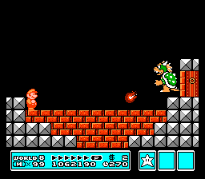
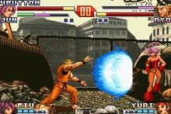
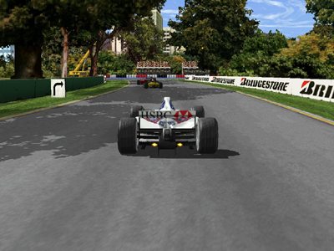
遊戲性─純粹挑戰
協調挑戰： 測驗玩家執行許多協同動作的能力，很少以純粹形式存在。
(KOF)
(GP3)

Slide 12
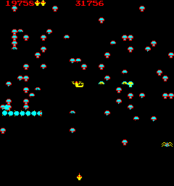
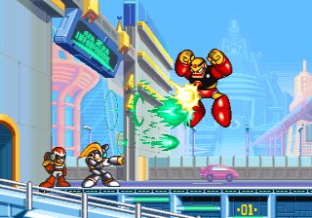
遊戲性─純粹挑戰
反射/反應時間挑戰： 測驗玩家控制時間差的能力，大部分動作遊戲的要素之一。通常與協調挑戰結合。
(Rockman)
(Centipede)

Slide 13
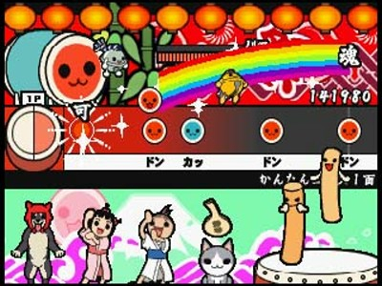
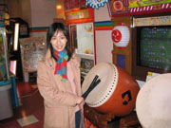
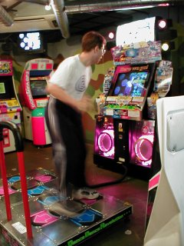
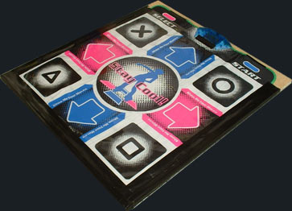
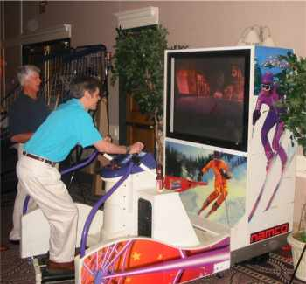
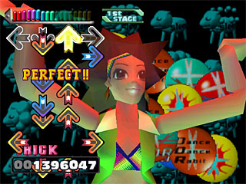
遊戲性─純粹挑戰
體能挑戰： 極少見於遊戲中。通常需要額外周邊設備。

Slide 14
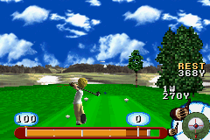
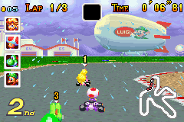
遊戲性─挑戰的應用
結合一種以上的挑戰類型，且應用到某個特定的遊戲性狀況或風格上。
競賽： 趕在其他人之前完成某些事。可以是和平或衝突的競爭。時間壓力會影響玩家策略思考。

Slide 15
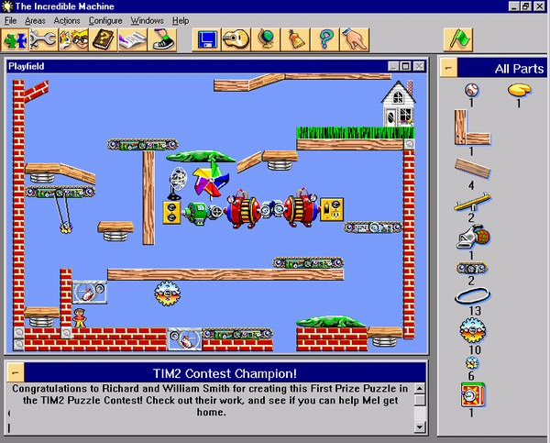
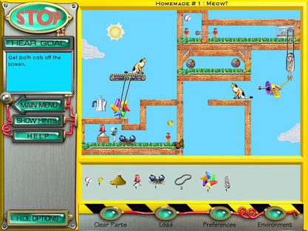
遊戲性─挑戰的應用
謎題： 主要是智能上的挑戰，玩家必須先了解物件間的關係。要用猜的才能解開的，是設計不良的謎題。
(The Incredible Machine)

Slide 16
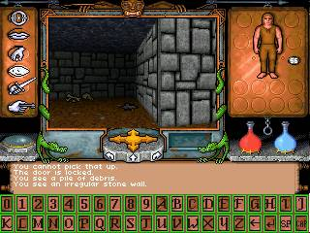
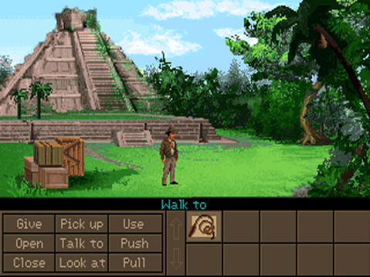
遊戲性─挑戰的應用
探索： 玩家喜歡進入新領域，看新東西，但是必須有挑戰，否則就成了「觀光」。常見障礙有門鎖、陷阱、迷宮、傳送點等。
(Ultima Underground)
(Indiana Jones and the spear of destiny)

Slide 17
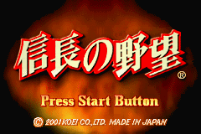
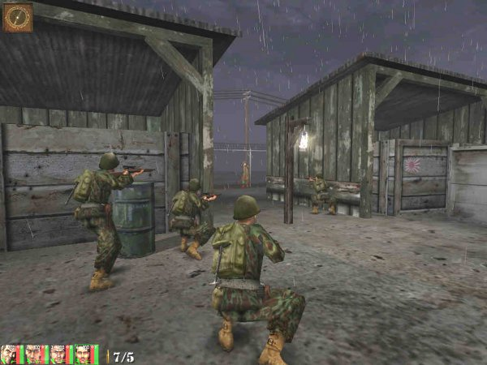
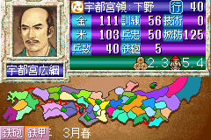
遊戲性─挑戰的應用
衝突：與對手爭輸贏，打敗對方的方法。有不同的行動規模、發生速度與勝利條件複雜度。
策略(Strategy)：精神層次的計劃行為。通常還包含機率與資訊短缺等元素。
戰術(Tactics)：執行計劃，多少與突發事件與狀況反應有關。
(Deadly Dozen)

Slide 18
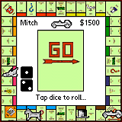
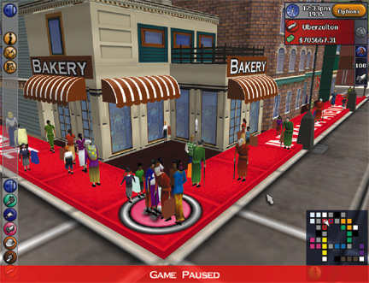
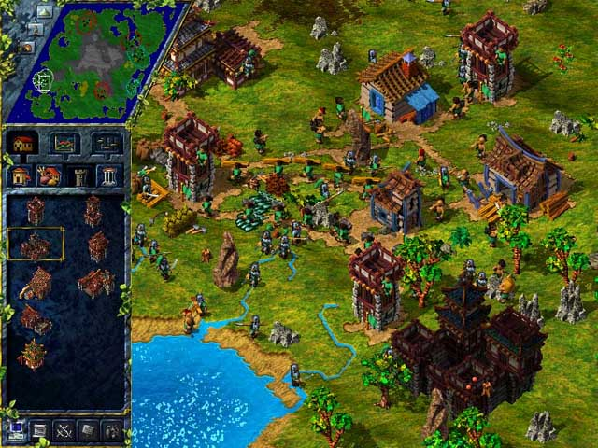
遊戲性─挑戰的應用
經濟：系統內的資源流動。
單純地累積，如 Monopoly
平衡經濟體系，如 The Settlers
照顧一個(群)人或生物，如 Caesar
(Monopoly)
(The Settlers)

Slide 19
遊戲平衡(by Dave Morris & Andrew Rollings)
玩者與玩者平衡
確保對稱性，不讓玩者操控以外的因素影響最後結果。
玩者初始條件相同。
避免一開始的設定成為左右戰局的關鍵。
困難的是讓每一位玩者有不同的選擇，又能維持平衡。
玩者與遊戲性平衡
平衡玩者的進步曲線。
三條規則：
獎勵玩者：當玩者學到新東西而能運用時，需要給予獎勵以抵銷之前的沮喪。
讓機器做工：別讓玩者作不用腦筋的雜事。
玩遊戲，而不是與遊戲對抗：需要用SL大法才能進展的遊戲，在基礎上都有缺陷。
Easy to learn, difficult to master

Slide 20
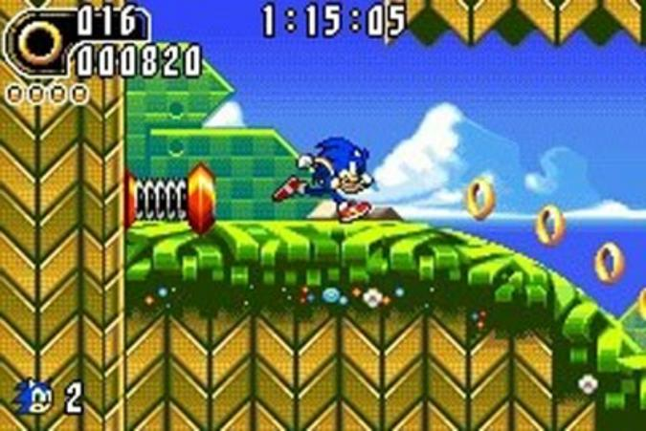
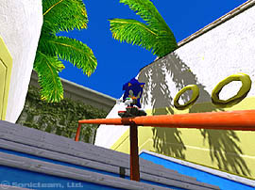
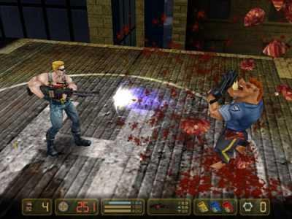
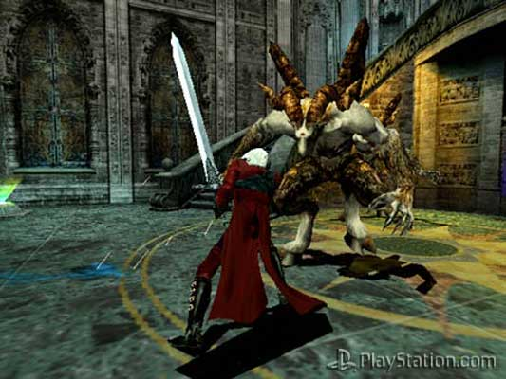
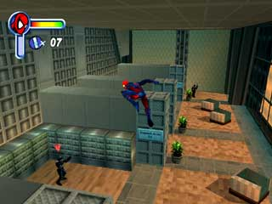
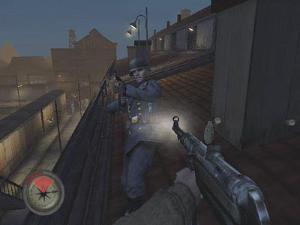
遊戲類型(Game Genders)(Pedersen p.19)
Action Game：手指動個不停的遊戲。
(Sonic)
(Sonic)
(Duke Nuken Manhattan project)
(Devil may cry)
(Spiderman)
(Medal of Honor)

Slide 21
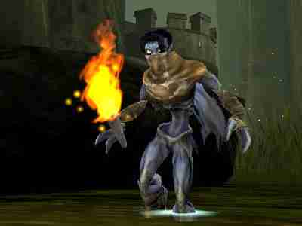
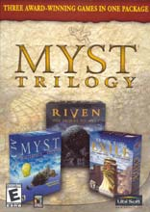






遊戲類型(Game Genders)(Pedersen p.19)
Adventure Game：不斷解迷的旅程。
(Soul Reaver)
(Tomb Raider)
(Monkey Island)

Slide 22








遊戲類型(Game Genders)(Pedersen p.19)
Casual Game：紙上遊戲、牌戲、益智節目等。
(Grand Master Chess)
(Monopoly)

Slide 23



遊戲類型(Game Genders)(Pedersen p.19)
Educational Game：強調學習，用來教導或強化某概念或技能。可能以多種遊戲型態來表現。
(Donkey Kong)
(Carmen Sandi ago)

Slide 24






遊戲類型(Game Genders)(Pedersen p.19)
Role-Playing Games：在廣大的世界中探索、殺怪，同時追求人物的經驗與成長。
(Ultima series)
(Final series)

Slide 25








遊戲類型(Game Genders)(Pedersen p.19)
Simulation Games：在安全的環境中體驗現實世界的狀況。
(Flight Simulator)
(Nascar Racing 4)

Slide 26





遊戲類型(Game Genders)(Pedersen p.19)
Sports(Including Fighting Games)： 分成運動員觀點、經理觀點。
(FIFA soccer 2002)
(NBA live)

Slide 27







遊戲類型(Game Genders)(Pedersen p.19)
Strategy Games： 需要用心思考與計劃的遊戲。
(Civilization III)
(X-Com)
(Warcraft 3)

Slide 28


遊戲類型(Game Genders)(Pedersen p.19)
其他：謎題、玩具等。
(Samba de Amigo)

Slide 29
遊戲設計文件
1.基本概念文件：主要作為推銷工具，遊戲的履歷表，重點是傳達遊戲有多好玩。長度2~4 頁，可在10分鐘內看完。
1.1.基本概念說明：最多用兩行表達遊戲理念。
1.2.功能：列出主要功能特色，重點在傳達遊戲外觀與感受(遊戲經驗)，而非運作機制。避免超過第一頁。
1.3.概觀：列出遊戲的主要商業考量，包括 玩家行為 遊戲類型 授權 目標顧客 競爭對手 獨特賣點 目標硬體 設計目標
1.4.補充細節：讀者可能感興趣的額外說明，例如關於人物、美術、音樂等分面的介紹。

Slide 30
遊戲設計文件
2.遊戲企劃：通常10~20頁，也是推銷工具，於面談結束後交給金主或製作人。製作上以吸引力為考量。
2.1.標題頁：遊戲名稱、作者、日期、般權或機密資訊等，加上大大的彩色圖片。
2.2.主題摘要：整份文件的重點摘要。
2.3.遊戲概要：說明本遊戲的樣貌，包括 基本概念 遊戲類型 特色 授權 遊戲內容焦點 網路特色 技術特色 美術與音效焦點 硬體
2.4.製作細節：足夠資源與經驗的證據。 遊戲現況 開發團隊 預算 時間表
2.5.競爭對手：目前在市上的遊戲並非競爭對手，而是開發時間相同，未來將發行的遊戲。
2.6.遊戲世界：介紹背景內容，吸引讀者進入遊戲世界。 背景故事 玩家目標 角色 任務或故事流程

Slide 31
遊戲
1.設計腳本(遊戲聖經)：
一切遊戲設計的正式記載，主要作為開發工具。
所有決策的紀錄。
將設計理念傳達給其他成員的方法。
早期電腦遊戲，程式碼本身就是設計文件。
1990 年代，由50頁膨脹到100~200頁。
資料導向(data-driven)的製作方式，讓許多開發者改以多份較小的文件來涵蓋遊戲的各領域。

Slide 32
遊戲評估(Game Evaluation)
2.遊戲評估
故事劇情 (Storyline)
遊戲性 (GamePlay)
美學圖形 (Artistic/Graphics)
音效特效 (Sound/Special effects)
人工智慧 (AI (Artificial Intelligence))

Slide 33
Designing Good Game
資料來源: www.yoyogames.com

Slide 34

Atari and Nintento GB
Atari
Lunched in 1970s, and wasnot popular at first
Its sale rose quickly when the game ‘space invader‘ was bundled with the console.
Pacman pushed the sale further.
Nintendo
Game boy‘s killer app: Tetris

Slide 35
What is a Game
What is not a game?
A movie, a toy, and a drawing program
How about a puzzle?
Computer game
Is a software program in which one of more players make decisions through the control of game objects and resources, in pursuit of a goal.
Will react and adapt to players ' s input.
Is real-time.
Involves players.
Playing a game is about making decisions.
Playing a game is about control.
A game has objects and resources.
A game needs a goal

Slide 36
A Good Game
Think about the following computer game:
You have to rescue the princess who is held in a fortress. On the screen you are shown two roads, one leading to a fortress and the other leading to a cave. You have to decide which road to take. You choose the road to the fortress? Congratulations. You rescued the princess and won the game. You choose the other road? Bad luck. You are eaten by the cave monster and die.
Does the above statement include the ingredients in a game mentioned about?

Slide 37
A Good Game
Characteristics in a good game
Reaching goals
Decisions
Balance
Between the players
Between the player and the game player
Between game features: weapons, enemies, roads…
Rewards
Flow
The abilities a player must develop depend on the game and can for example be reaction speed, strategic thinking, or knowledge.
Challenges can take the form of monsters to beat, obstacles to avoid, puzzles to solve, bases to attack, and systems to master, for example a plane.

Slide 38

Flow in a Good Game

Slide 39
A Good Game
Presence and immersion
Game play is largely enhanced if the player feels immersed in the game
The story
There is a lot of discussion about whether a game needs a story. Popular games, like PacMan or Tetris do not have a real story.
For adventure games the story is crucial. It forms the basis for the puzzles you need to solve, and the story actually helps you solve the puzzles; they often only make sense when being part of the story.
The game world
A game takes place in some world. This world can be presented in exact three-dimensional realistic detail but also in a more abstract or cartoon-like 2D way.

Slide 40
A Good Game
Important Elements
Story
Game play
Music and sound effects
Special effects
Art and Graphics
Artificial intelligence

Slide 41

Example 1

Slide 42

Example 2

Slide 43

Example 3

Slide 44

Example 4

Slide 45
Bonus !!

